Slide 1

PMBOK Capítulos 1, 2 y 3
Daniel Chisino Vega
Sergio Garcés Jiménez
Camilo López Lagos

Slide 2
CONTENIDO
CONCEPTOS.
EJEMPLO.
CICLO DE VIDA Y ORGANIZACION.
PROCESOS DE LA DIRECCION DE PROYECTOS.

Slide 3
CONCEPTOS

Slide 4
PMBOK
“La creciente aceptación de la dirección de proyectos indica que la aplicación de conocimientos, procesos, habilidades, herramientas y técnicas adecuados puede tener un impacto considerable en el éxito de un proyecto. La Guía del PMBOK® identifica ese subconjunto de fundamentos de la dirección de proyectos generalmente reconocido como buenas prácticas”
¿Qué se da a entender por “Generalmente reconocido”?
¿Qué se entiende por “Buenas prácticas”?

Slide 5
Que es un proyecto?
Esfuerzo temporal.
Crear un producto, servicio o resultado único.
Un proyecto puede generar:
Componente de otro elemento o es el elemento final en si mismo
Capacidad de realizar un servicio.
Resultado tal como un producto o un documento

Slide 6
Que es dirigir un proyecto?
Aplicación de conocimientos, habilidades, herramientas y técnicas a las actividades del proyecto para cumplir con los requisitos del mismo.
Identificar requisitos.
Abordar las diversas necesidades, inquietudes y expectativas de los interesados según se planifica y efectúa el proyecto.
Equilibrar las restricciones contrapuestas del proyecto que se relacionan.

Slide 7
INICIACIÓN
PLANEACIÓN
EJECUCIÓN
CIERRE
SEGUIMIENTO Y CONTROL
Los 5 grupos de proceso ……

Slide 8
GESTIÓN DE PORTAFOLIO
El término portafolio se refiere a un conjunto de proyectos o programas y otros trabajos que se agrupan para facilitar la dirección eficaz de ese trabajo para cumplir con los objetivos estratégicos del negocio.
DIRECCIÓN DE PROGRAMAS
Un programa se define como un grupo de proyectos relacionados administrados de forma coordinada para obtener beneficios y control, que no se obtendrían si se gestionaran en forma individual.

Slide 9
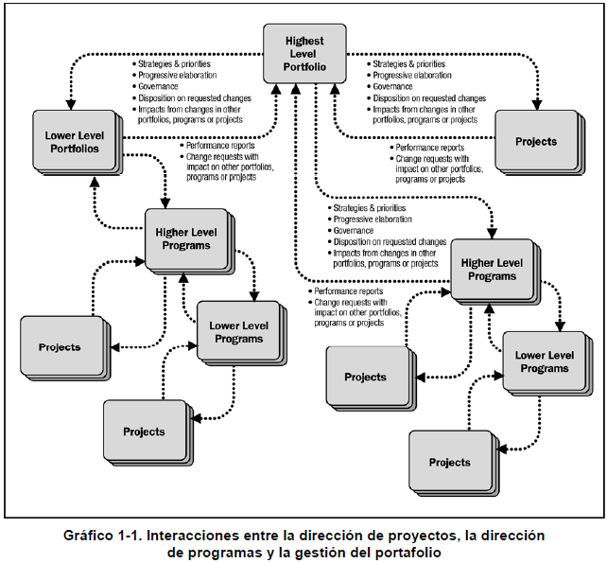

Slide 10
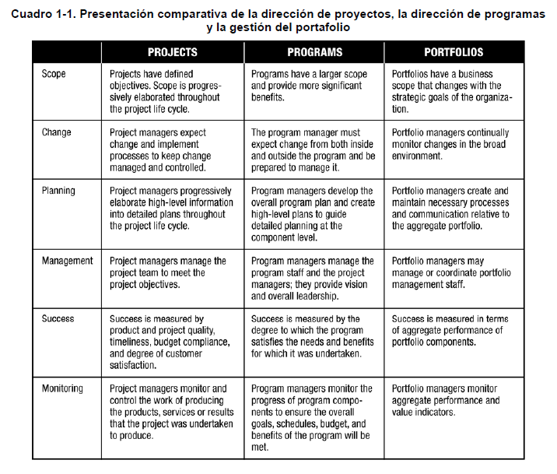

Slide 11
Otros conceptos.
OFICINA DE DIRECCIÓN DE PROYECTOS
GESTIONES DE OPERACIÓN
DIRECTOR DEL PROYECTO
CONOCIMIENTO
DESEMPEÑO
PERSONAL
FACTORES AMBIENTALES

Slide 12
CICLO DE VIDA Y ORGANIZACIÓN

Slide 13
Ciclo de vida de un proyecto
Organización
Ejecución del Trabajo
Cierre
Inicio

Slide 14
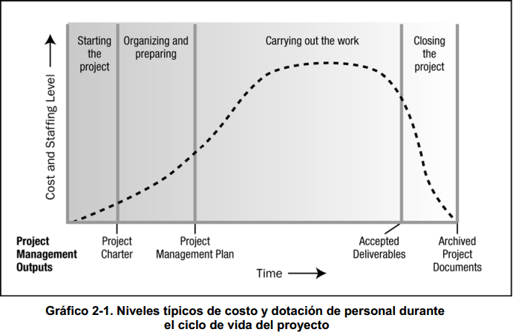
RELACIÓN COSTO-DOTACIÓN

Slide 15
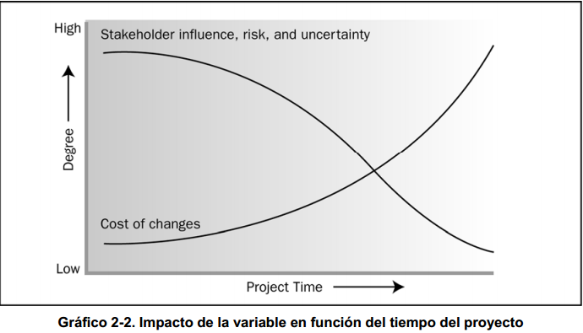
VARIABLES DEL PROYECTO EN FUNCIÓN DEL TIEMPO

Slide 16
RELACIÓN CICLO DE VIDA PRODUCTO-PROYECTO
Ciclo de vida
Producto
Secuencial
Proyecto
Contenido dentro del
Ciclo de vida del
producto

Slide 17
Fases de Un Proyecto
Constituyen el ciclo de vida de un proyecto
El numero de fases dependen del tamaño, complejidad e impacto del proyecto.
Sin importar la cantidad, poseen las mismas características.

Slide 18
Gobernabilidad del Proyecto
Director
Método idóneo
para llevar acabo
el proyecto
Participación
Recursos
Enfoque
Definir las
Fases
Revisión de Entregables
Objetivos
Autorización para
Continuar con la siguiente fase

Slide 19
Relación entre Fases
Fases
Secuencial
Superposición
Iterativa

Slide 20
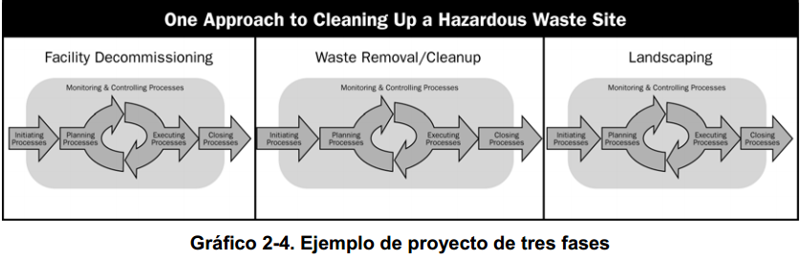
Relación Secuencial

Slide 21
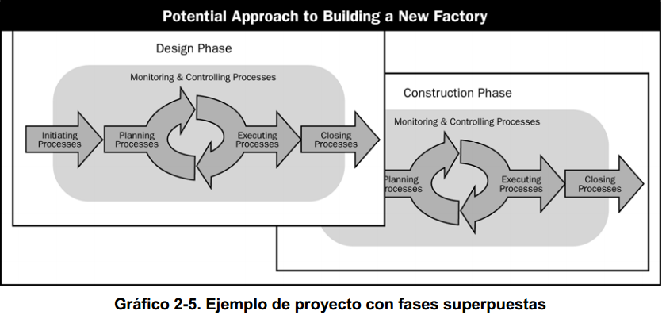
Relación de Superposición

Slide 22
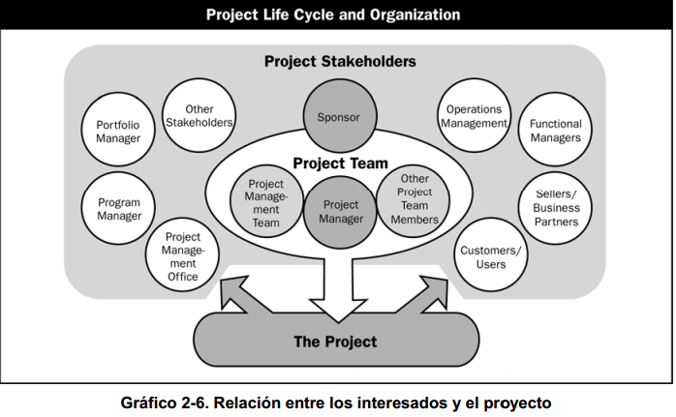
Stakeholders

Slide 23
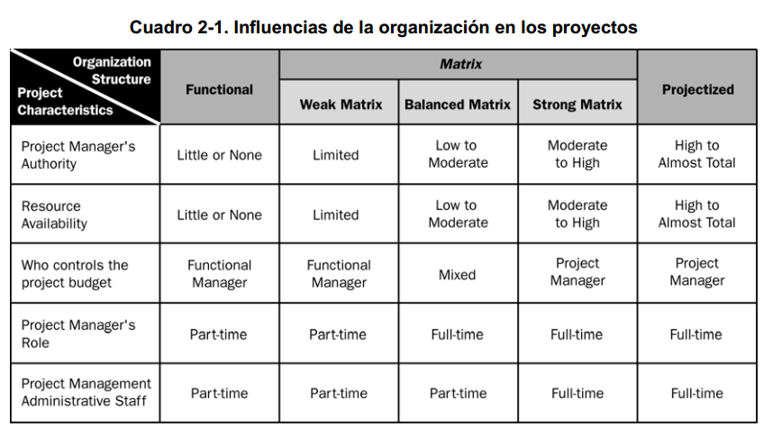
Estructura de la Organización

Slide 24
Activos de los
Procesos
Procesos-Procedimientos
Normas y políticas.
Procesos de Calidad.
Lineamientos de Trabajo.
Procedimientos de Control
Base Corporativa de
Conocimiento
1. Bases de Datos financieras, de errores, etc.
2. Archivos del proyecto
3. Información Histórica.

Slide 25
DIRECCIÓN

Slide 26
Para que un proyecto tenga éxito:
OBJETIVOS
ESTABLECER PROCESOS
EQUILIBRAR OTRAS DEMANDAS
DETERMINAR
REQUISITOS
CUMPLIR
REQUISITOS

Slide 27
PROCESOS DEL PROYECTO
PROCESOS DE DIRECCIÓN DEL PROYECTO
PROCESOS ORIENTADOS AL PRODUCTO

Slide 28
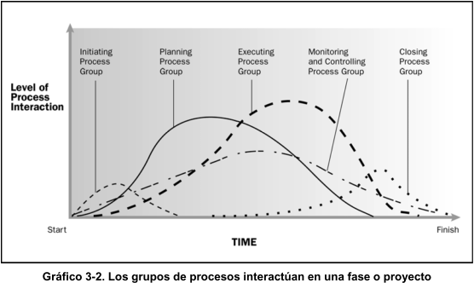
INTERACCIONES ENTRE PROCESOS
El desarrollo de un proyecto es un proceso «iterativo».

Slide 29
GRUPO DEL PROCESO DE INICIACIÓN
Definir nuevo proyecto (o fase).
Alcance y recursos financieros(iniciales).
Criterios de éxito, influencia y objetivos.
Stakeholders.
Director del proyecto.
ACTA DE CONSTITUCIÓN DEL PROYECTO.

Slide 30
GRUPO DEL PROCESO DE PLANEACIÓN
Redefinir y refinar objetivos.
Plan para la dirección y documentos del proyecto.
Se mejora con los procesos de realimentación.
«Planificación gradual».

Slide 31
PLAN PARA LA DIRECCIÓN DEL PROYECTO
TIEMPO
(ACTIVIDADES)
COSTOS
GESTIÓN DE CALIDAD
RECURSOS HUMANOS
ALCANDE DEL PROYECTO
RIESGO
ADQUISICIÓN
PLAN DE COMUNICACIÓN

Slide 32
GRUPO DEL PROCESO DE EJECUCIÓN
Coordinación de personas y recursos.
Integrar y realizar las actividades de acuerdo al plan de ejecución.

Slide 33
EJECUCIÓN DEL PROYECTO
GESTIÓN DE CALIDAD
RECURSOS HUMANOS
COMUNICACIÓN
ADQUISICIÓN DEL PROYECTO

Slide 34
GRUPO DEL PROCESO DE SEGUIMIENTO Y CONTROL
Supervisar, analizar y regular progreso y desempeño del proyecto.
Identificación de variaciones respecto al plan.
Recomendaciones de cambios y acciones preventivas.
Control integrado de cambios.

Slide 35
SEGUIMIENTO Y CONTROL DEL PROYECTO
GESTIÓN DE CALIDAD
RECURSOS HUMANOS
COMUNICACIÓN
ADQUISICIÓN DEL PROYECTO

Slide 36
GRUPO DEL PROCESO DE CIERRE
Finalizar todas las actividades a través de los grupos de procesos.
Aprobación del proyecto.
Realizar una revisión tras el cierre.
Aplicar actualizaciones a los proyectos.
Archivo de documentos
Cerrar las adquisiciones.

Slide 37
REFERENCIAS BIBLIOGRÁFICAS
Project managment institute, Guia de los fundamentos para la dirección de proyectos ( GUIA DEL PMBOK), 4ta edicion 2009.
Ejemplo obtenido de http://www.dharmacon.net/site/index.php?option=com_docman&Itemid=14 CASO 2: ESTUDIO DE PREFACTIBILIDAD DE UNA CENTRAL HIDROELÉCTRICA EN LATINOAMERICA Caso Completo de Gestión de Proyectos (según la Guía del PMBOK®- 4ta Edición)

